Slide 1
Eu’s betydning for dansk økonomi

Slide 2
Forløbet
Markedsmekanismen (prisdannelsesmodellen)
Økonomiske kredsløb og økonomiske mål
Økonomisk politik og keyenesianisme
Danmarks arbejdsmarkedspolitik og flexicurity
EU’s betydning for Dansk økonomi
Klima og økonomi

Slide 3
Keyenesianisme og økonomisk politik
Keyenes: Staten/det offentlige kan påvirke den generelle efterspørgsel for at undgå for store økonomiske udsving og kriser.
Økonomisk politik: påvirke og opnå økonomiske målsætninger enten ved finanspolitik eller pengepolitik.
Finanspolitik: Påvirker efterspørgslen ved brug/fjernelse af offentlige finanser (skat, løn & overførselsindkomster, samt forbrug
Pengepolitik: Når nationalbanken påvirker den generelle efterspørgsel ved at ændre renten
Lempelig/ekspansiv politik: Øge den generelle efterspørgsel
Stram/kontraktiv politik: Sænke den generelle efterspørgsel

Slide 4
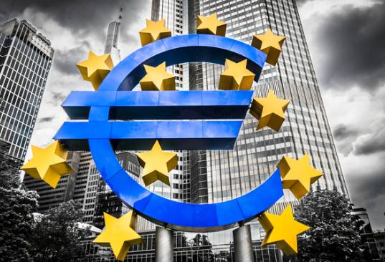
Fastkurspolitik
I dag har Danmark et valutasamarbejde med EU. Det betyder, at der er grænser for, hvor meget danske kroner må variere i kurs i forhold til Euro.
Pengepolitikken i Danmark bliver nu primært brugt til at regulere den danske valutas værdi over for Euroen. Den danske Nationalbank følger den Europæiske Centralbanks (ECB) rentepolitik. ECB bruger pengepolitikken til at modvirke for store udsving.

Slide 5
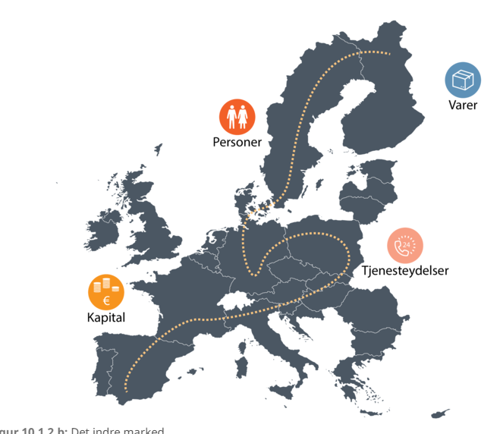
EU og det indre marked
Oprettet ved den europæiske fælles akt i 1987
Det indre marked bygger på fire friheder som eksisterer indenfor EU området og der skal derfor være fri bevægelighed for...
Varer
Tjenesteydelser
Kapital
Arbejdskraft
Norge, Island og Liechtenstein er en del af det indre marked men ikke toldunionen (EØS samarbejde)

Slide 6
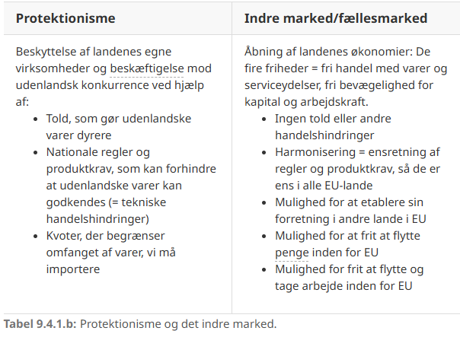
Protektionisme vs. det indre marked

Slide 7
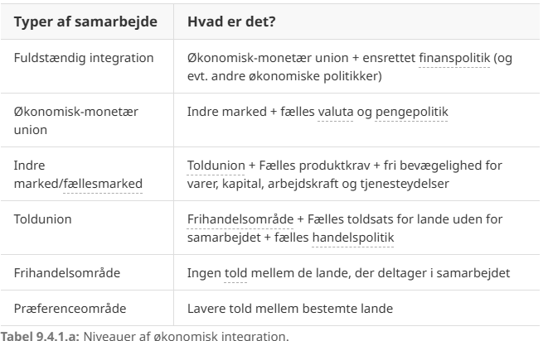
Eu, indre marked og europæisk integration
Der er flere niveauer er Europæisk integration. Jo højere op i tabellen, jo højere integration.
Hvor er vi i Danmark?

Slide 8
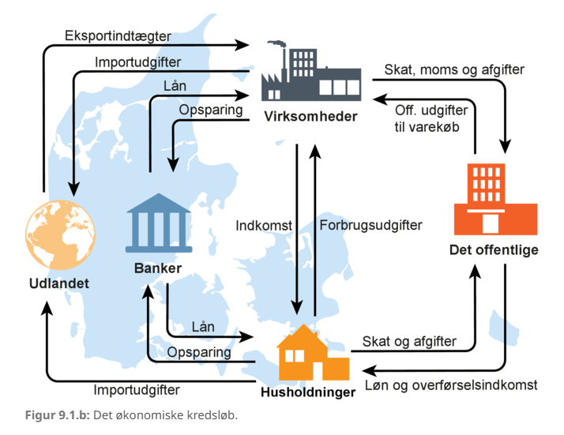
Det indre marked og det økonomiske kredsløb
Kan vi bruge det økonomiske kredsløb til at forstå dansk økonomi eller EU’s økonomi når det indre marked er en realitet?
Økonomier kan være store/små og åbne/lukkede.
Hvilken type økonomi er hhv. Danmark, EU, USA og Nordkorea?

Slide 9
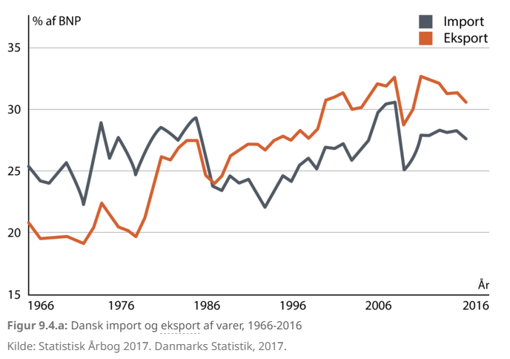
Det indre markeds betydning for dansk økonomi
Hvad betyder oprettelsen af det indre marked for de økonomiske mål i Danmark?
Økonomiske mål:
Vækst
Lav arbejdsløshed
Stabile priser
Overskud på betalingsbalancen
Balance på off. Budget
Lige fordeling
Bæredygtighed

Slide 10
Stabilitets- og vækstpagt
Ifølge Stabilitets- og vækstpagten skal medlemslandene sikre sunde offentlige finanser ved:
At arbejde på balance eller overskud på det offentlige budget (statens indtægter og udgifter)
Landenes budgetunderskud skal holde sig under 3% af BNP
Undgå en for stor offentlig gæld (de penge det offentlige låner for at finansiere underskud) Landenes offentlige gæld skal være mindre end 60% af BNP.
Pagten lægger en begrænsning på landendes mulighed for at føre finanspolitik.
Formål: Hvis et lands økonomi falder på grund af usunde off. Finanser, vil troen på euroen falde som vil betyde kursfald som rammer hele EU
Finanspagten: er en udvidelse som medlemslande kan tilslutte sig og indskriver således budgetreglen ind i sin nationale lovgivning.

Slide 11
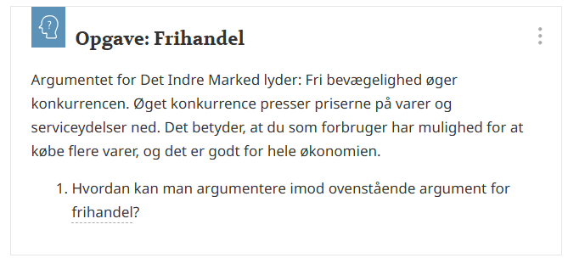
Øvelse 1

Slide 12
Øvelse 2 + 3
Undersøg – ved anvendelse af empiri – argumenterne for og imod at indføre euroen i Danmark. Hvem synes I har de bedste argumenter og hvorfor?
Undersøg, ved anvendelse af statistisk materiale, udviklingen i Danmarks samhandel. Hvem handler vi mest med og hvad sælger vi egentlig? Både indenfor EU og udenfor EU.

